Slide 1

FAMPLAN
Organiseer je familie en vrienden

Slide 2
WAT IS FAMPLAN?
Inhoud:
- Webapplicatie taken en evenementen/ Familie planner
- Google Calendar API
Doel:
planning(afspraken/to-do’s).
Technologie:
- Flask
- SQLite
- HTML/CSS
- Google Calendar API.
2

Slide 3
MVP OMSCHRIJVING
Registratie/inloggen
Trees aanmaken/toevoegen
Kalender afspraken en to-do’s
Basisinstellingen (notificaties, tree instellingen).
Doel:
Testbare webversie
3

Slide 4
WIE DOET WAT
Stijn:
UI/UX-ontwerp en mockups (HTML/CSS)
Christian:
Database en Flask
Jarno:
Backend(Python) en API-integratie
4

Slide 5
OPVOLGING VAN FAMPLAN?
Wekelijkse updates in Discord of whatsapp
Taken beheren in Trello:
https://trello.com/b/2G4yNB3p/groepswerk-2
Controle github:
https://github.com/christianmesinas/famplan
5

Slide 6
HOE WERKT FAMPLAN?
Stap 1: Registreer/log in (Single Sign-On, bevestigingscode).
Stap 2: Maak/join een FamPlan-tree.
Stap 3: Gebruik de kalender (via Google Calendar API: afspraken ophalen, kleur bij overlap, maand/week/dag).
Stap 4: Voeg afspraken/to-do’s toe (titel, datum, leden, afbeelding; stuur naar Google Calendar API).
Stap 5: Pas instellingen aan (notificaties).
Stap 6: Bekijk to-do-lijst en evenementen.
Stap 7: Beheer account en tree-leden.
6

Slide 7
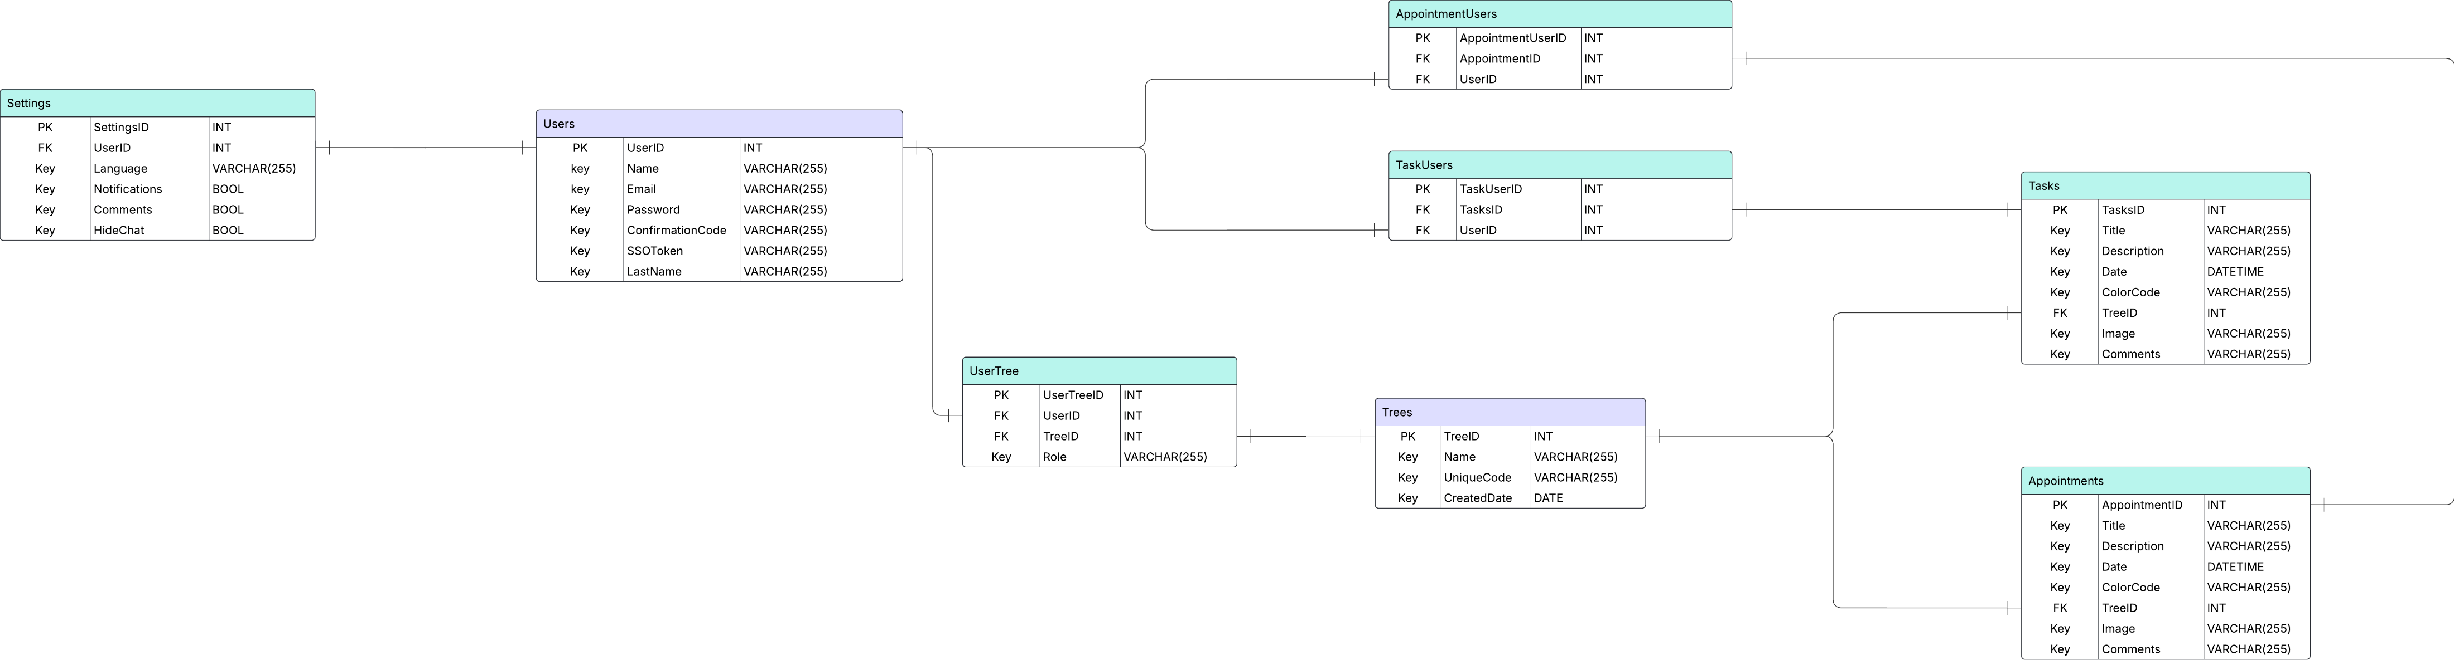
DATABASE FAMPLAN
ERD Schema
7

Slide 8
WORKFLOW FAMPLAN
Flowchart template
8

Slide 9
UI INTERFACE
Mockup tonen
9

Slide 10
SAMENVATTING FAMPLAN
Doel:
FamPlan: een webapplicatie met Calendar API voor familieplanning.
Vragen?
10

